Slide 1
Конференция педагогической общественности Московской области
“Ребенок - приоритет образования!”
Площадка № 5 «Эффективный образовательный комплекс»
«ДУМАЙ МАСШТАБНО!»
Секция «Представление опыта работы участников проекта»
Тема доклада Проектная деятельность образовательных организаций в рамках реализации тематических недель
Панфилова Наталья Матвеевна, старший воспитатель дошкольного отделения
МОУ «Гимназия № 7»
г.о. Подольск.

Slide 2
Проект "Подмосковный Preschool: стандарт детского сада"
РОДИТЕЛИ
ДЕТСКИЙ САД
Дети
ШКОЛА

Slide 3
Организация образовательной деятельности Проект «Подмосковный Preschool: стандарт детского сада»
УВЛЕКАТЕЛЬНАЯ МАТЕМАТИКА
ЭКСПЕРИМЕНТИРОВАНИЕ С ЖИВОЙ И НЕЖИВОЙ ПРИРОДОЙ
ТВОРЧЕСКАЯ ЛАБОРАТОРИЯ:
УЧИМСЯ ТВОРИТЬ И ГОВОРИТЬ
ВЗАИМОДЕЙСТВИЕ ДЕТСКОГО САДА И ШКОЛЫ:
ДЕТИ - РОДИТЕЛИ-ПЕДАГОГИ
СПОРТИВНАЯ КАРУСЕСЕЛЬ
М
О
Д
У
Л
И

Slide 4
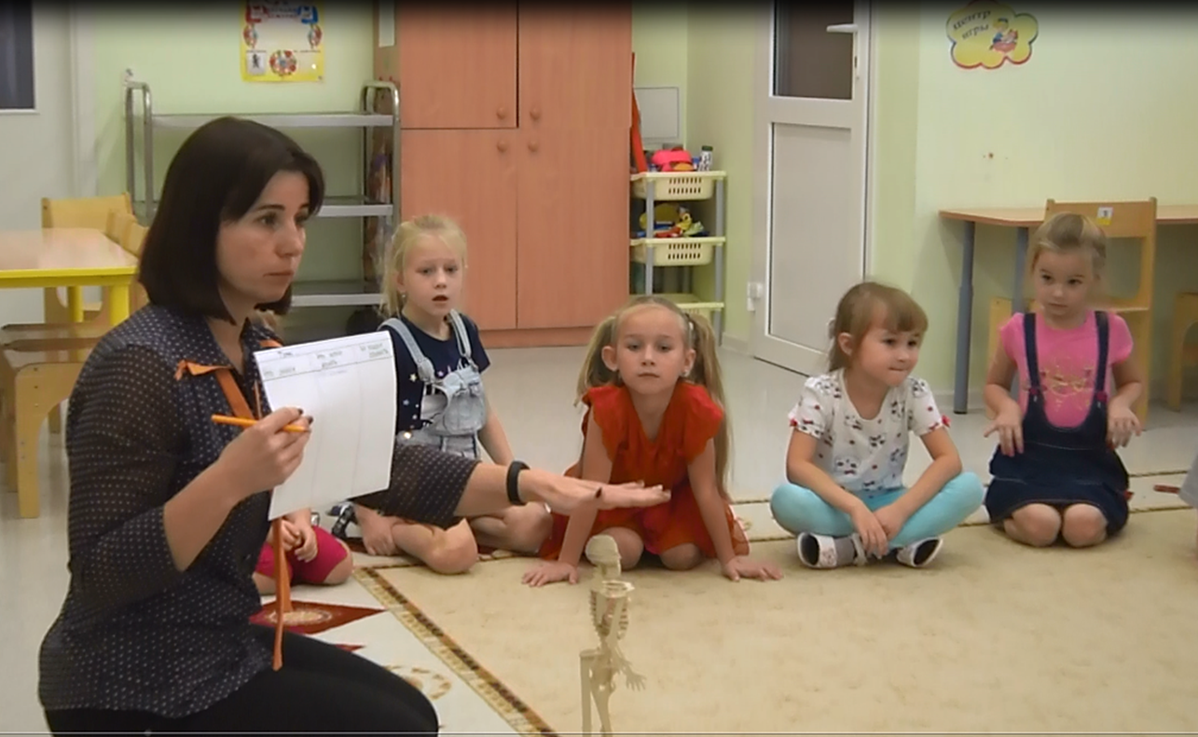
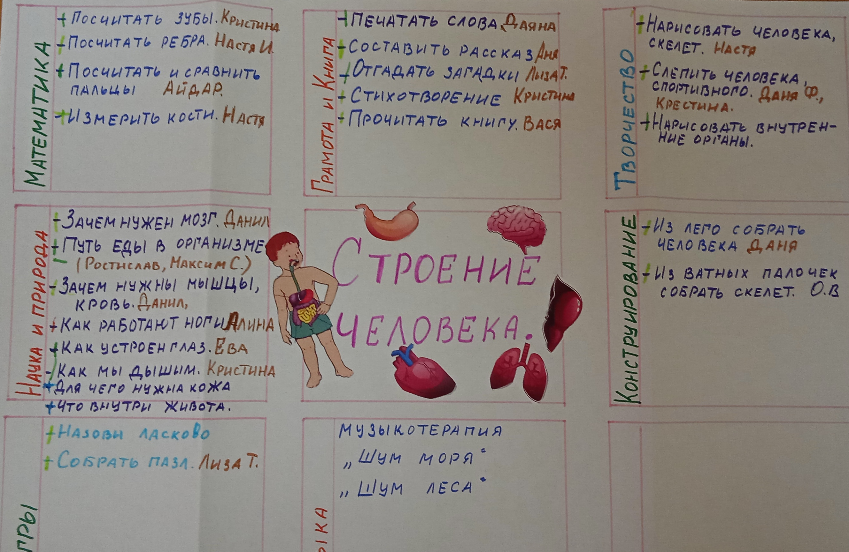
Технология проектной деятельности в организации
образовательного пространства

Slide 5
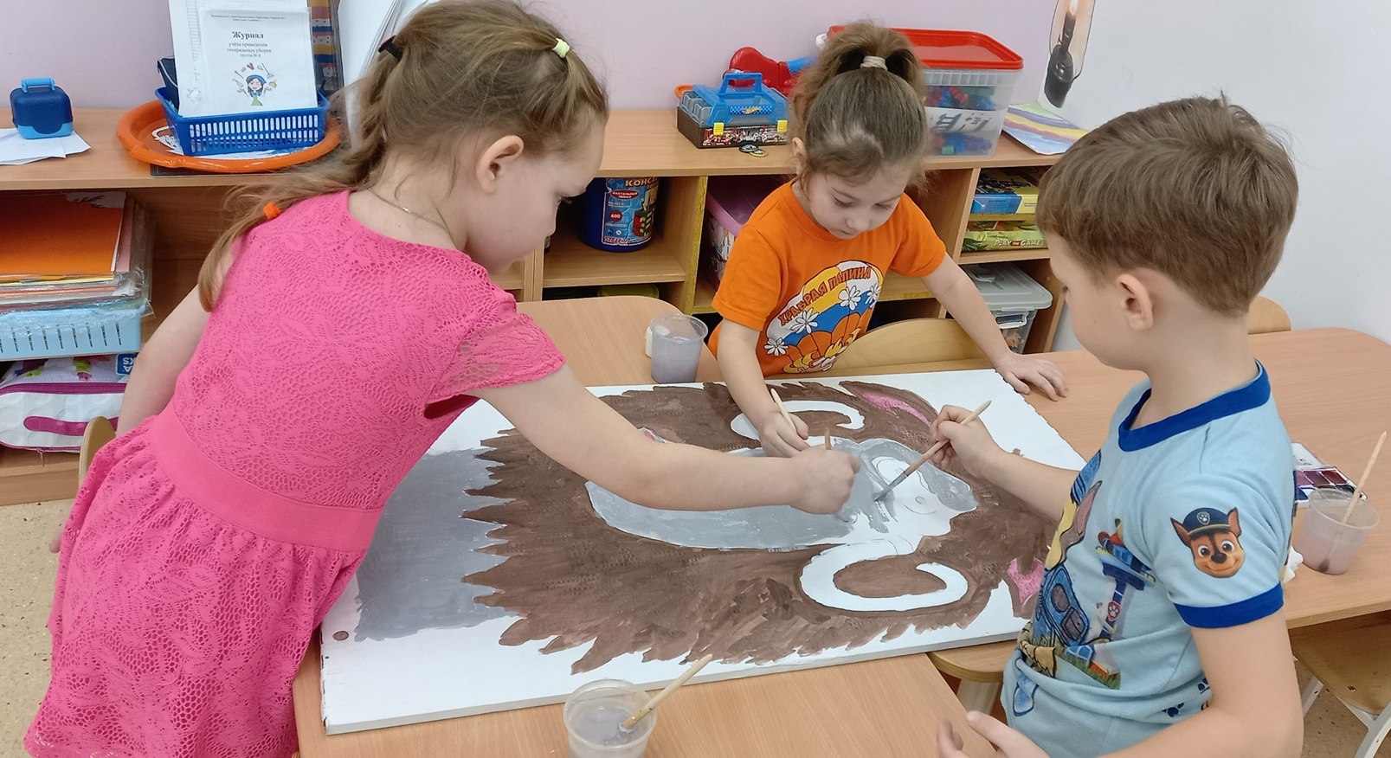
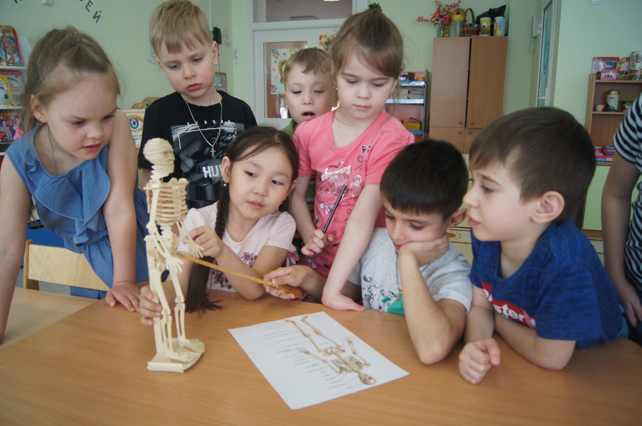
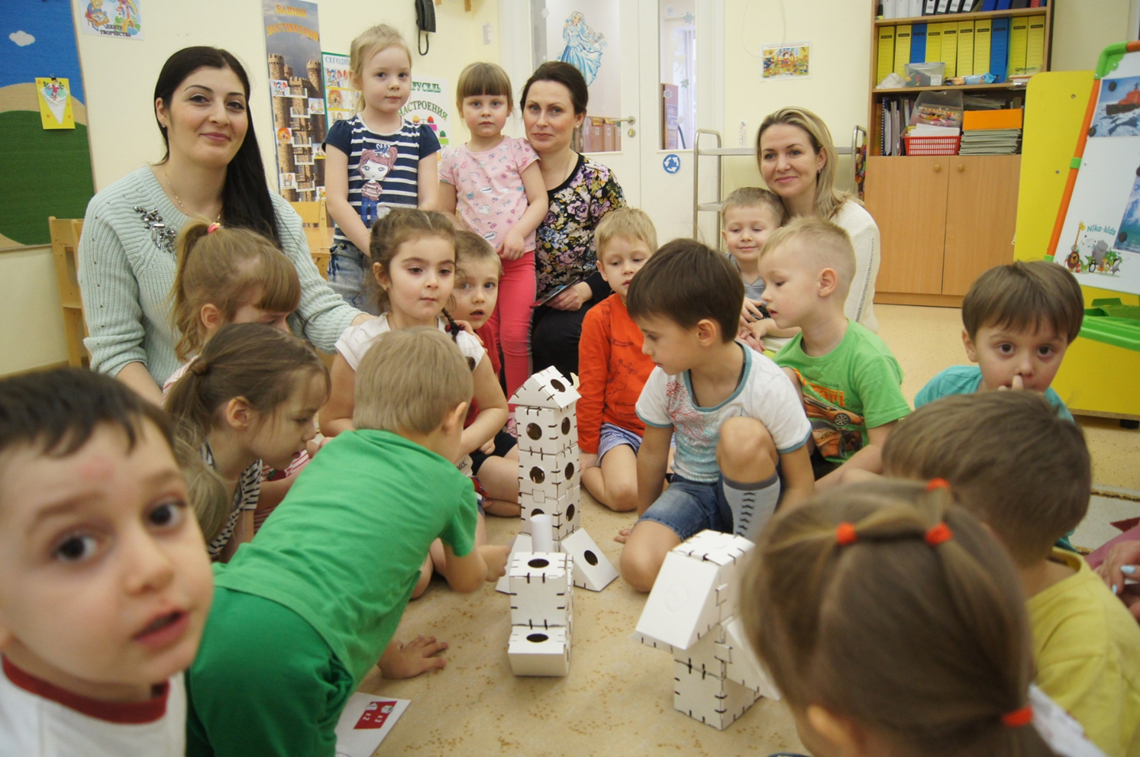
Неделя творческой мастерской:творим и говорим
Путешествие в прошлое:
Первобытные люди
Все обо всем:
Изобретения и эксперименты
Строение человека

Slide 6
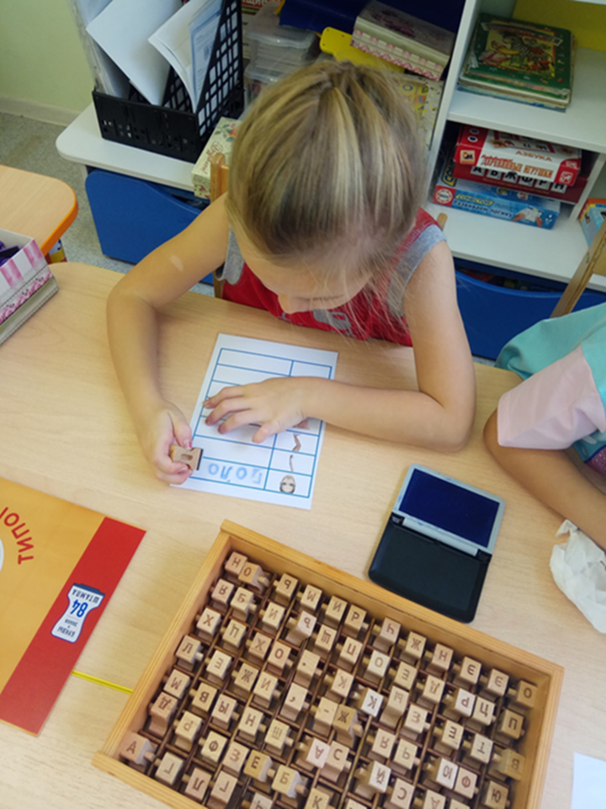
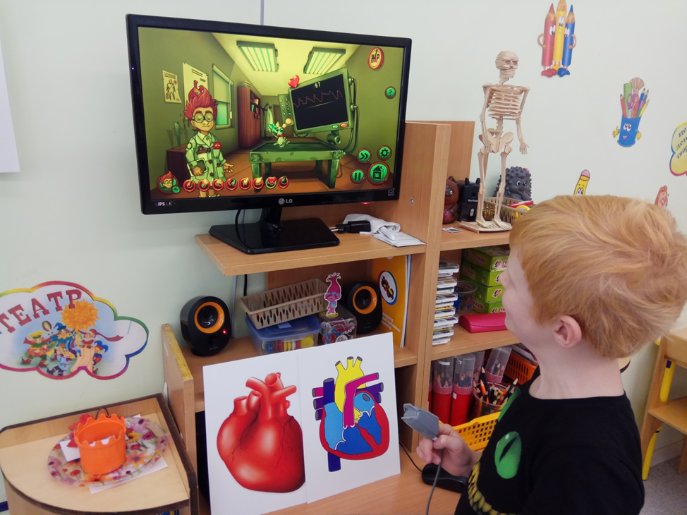
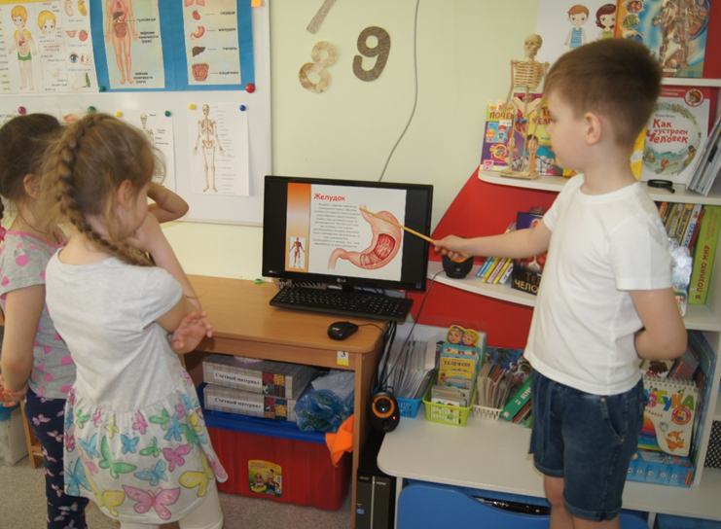
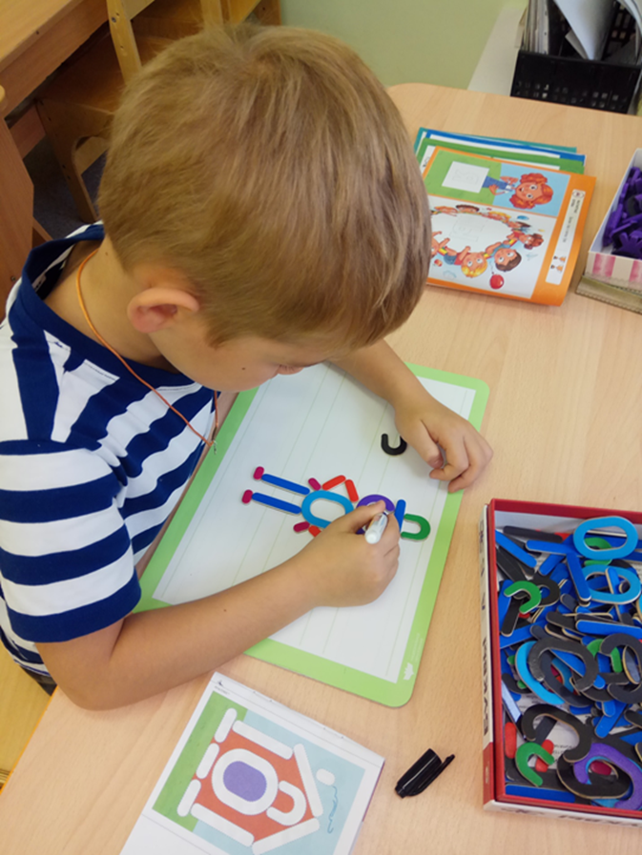
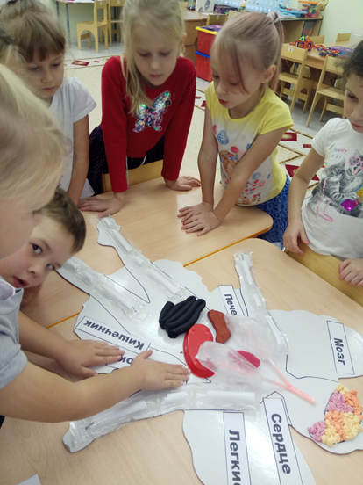
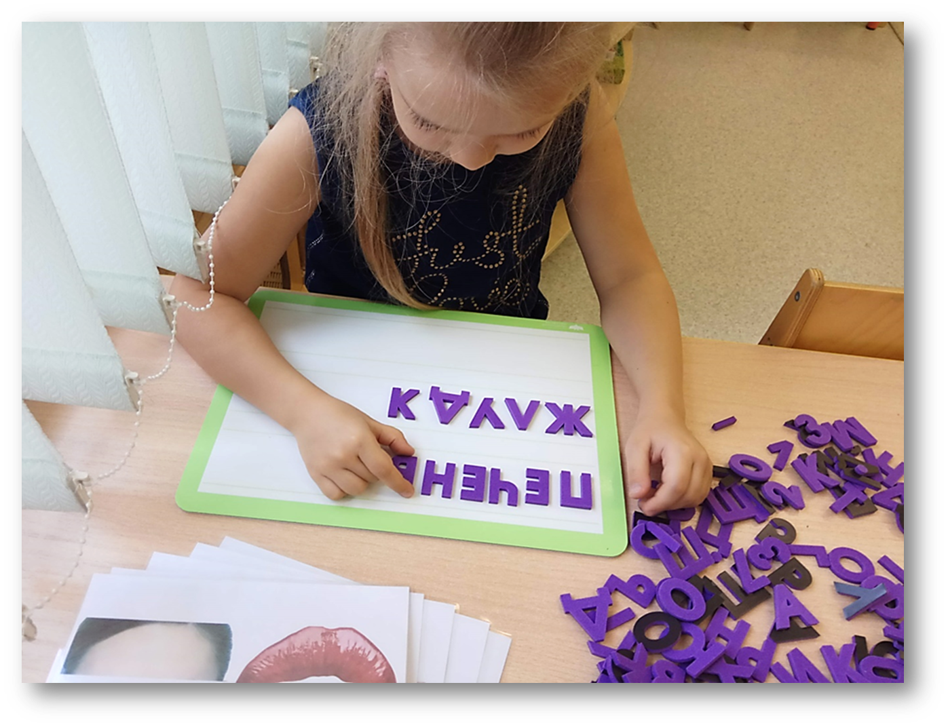
Организация образовательной среды по теме проекта
Центры активности
площадки
грамоты
Экспериментирования
и науки
моделирования
конструирования

Slide 7
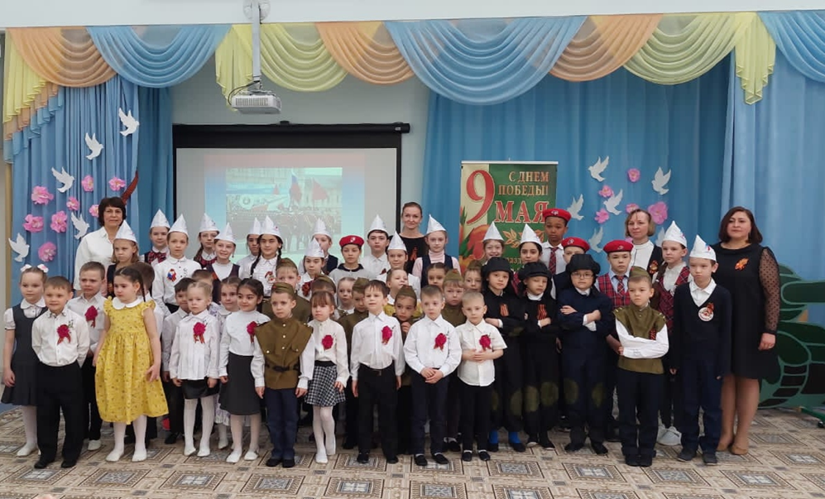
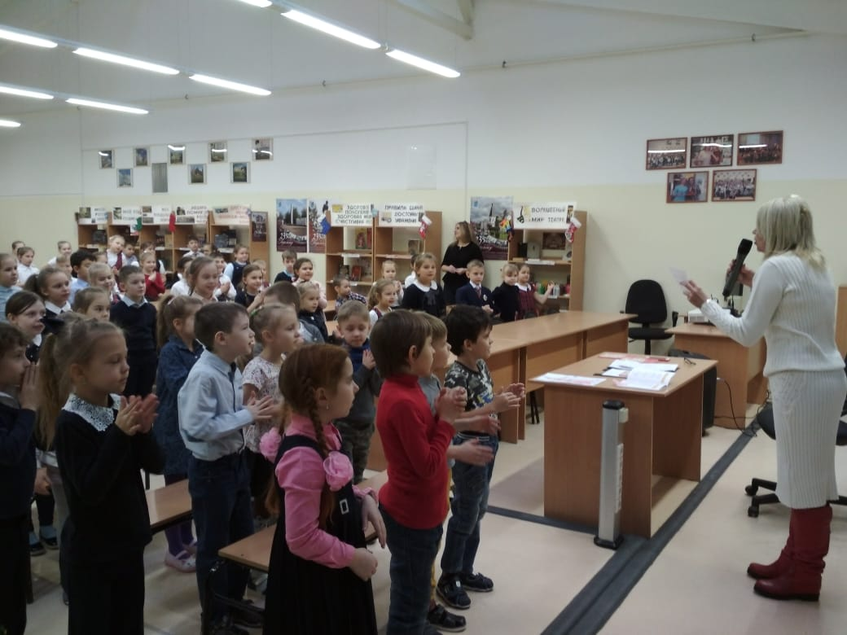
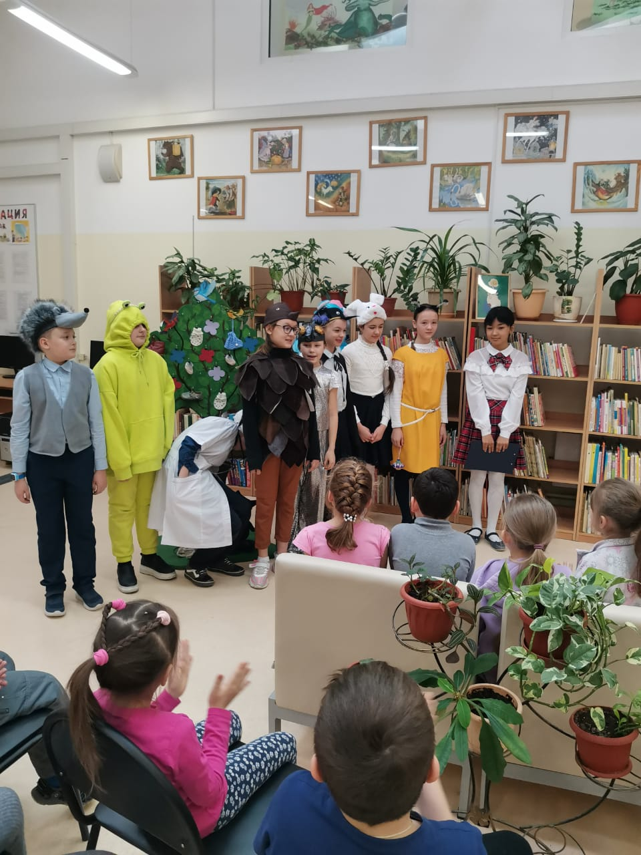
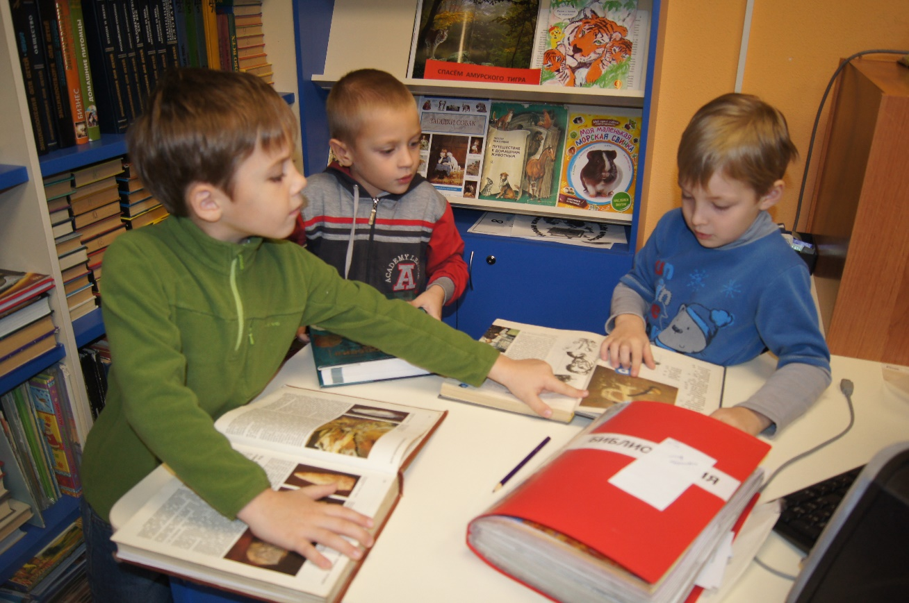
Тематическая неделя Преемственность со школой.
Проект «Школа – это интересно!»

Slide 8
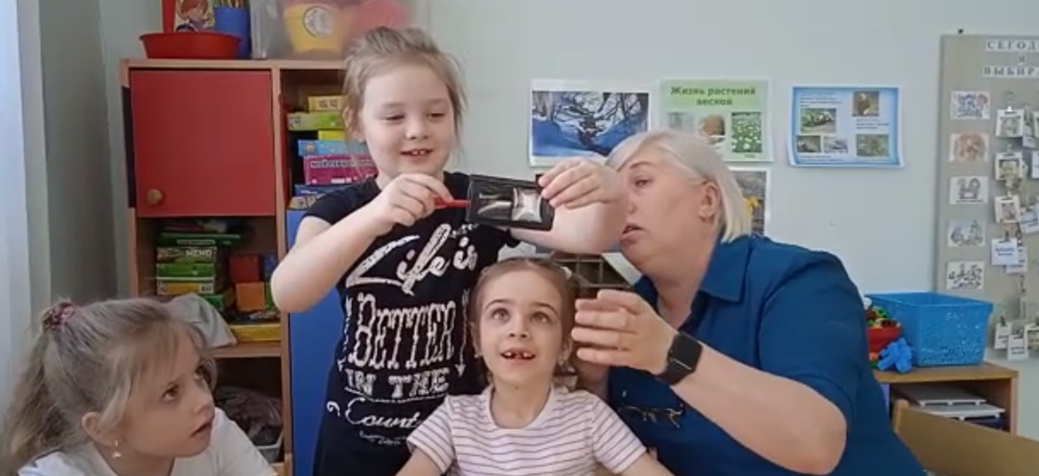
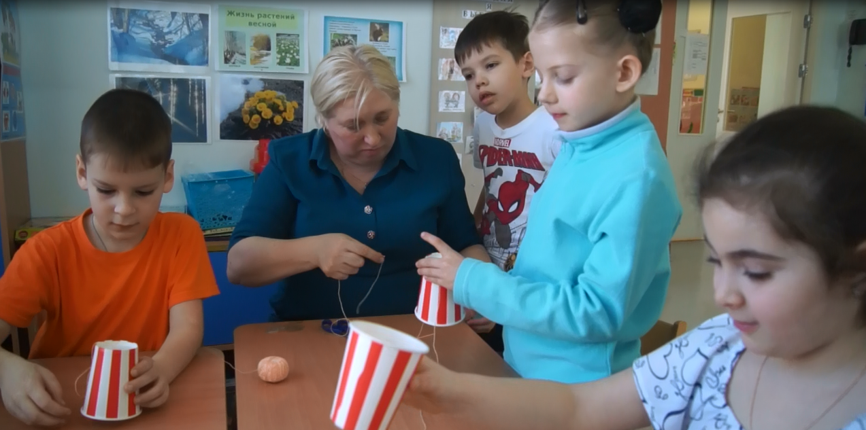
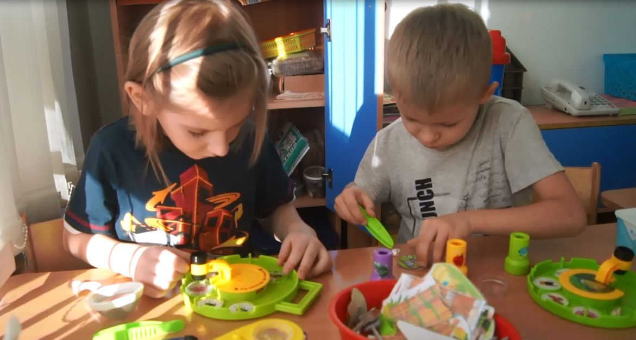
Воспитатели осваивают современный формат взаимодействия с детьми. Неделя экспериментирования

Slide 9
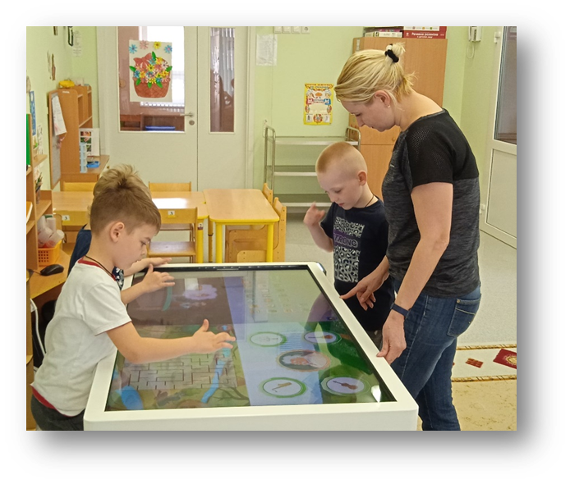
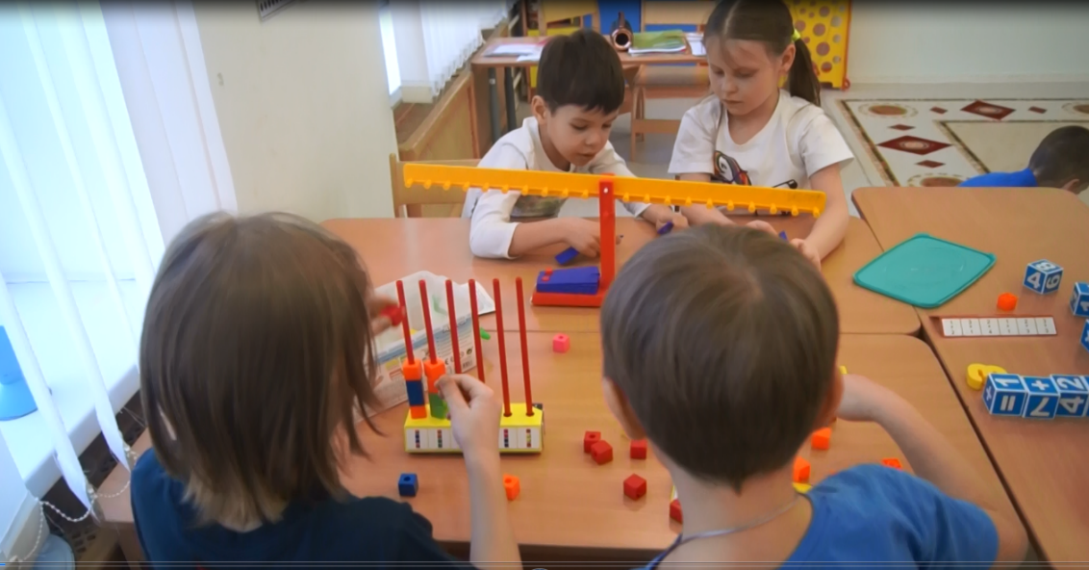
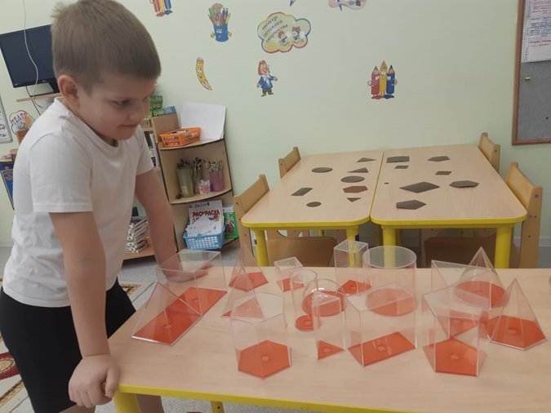
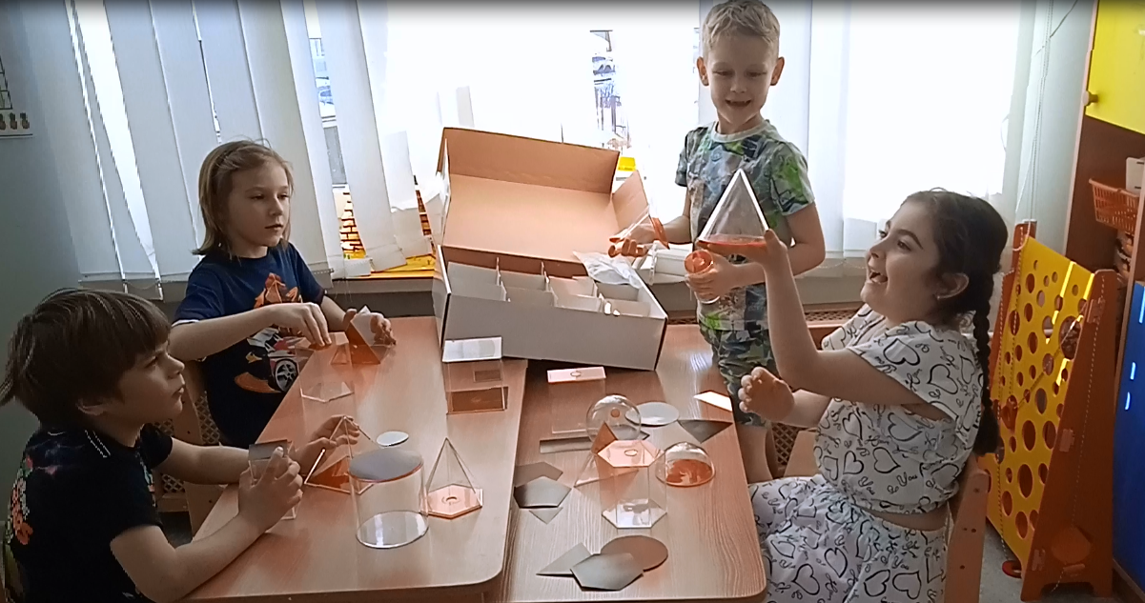
Математика должна быть увлекательной!

Slide 10
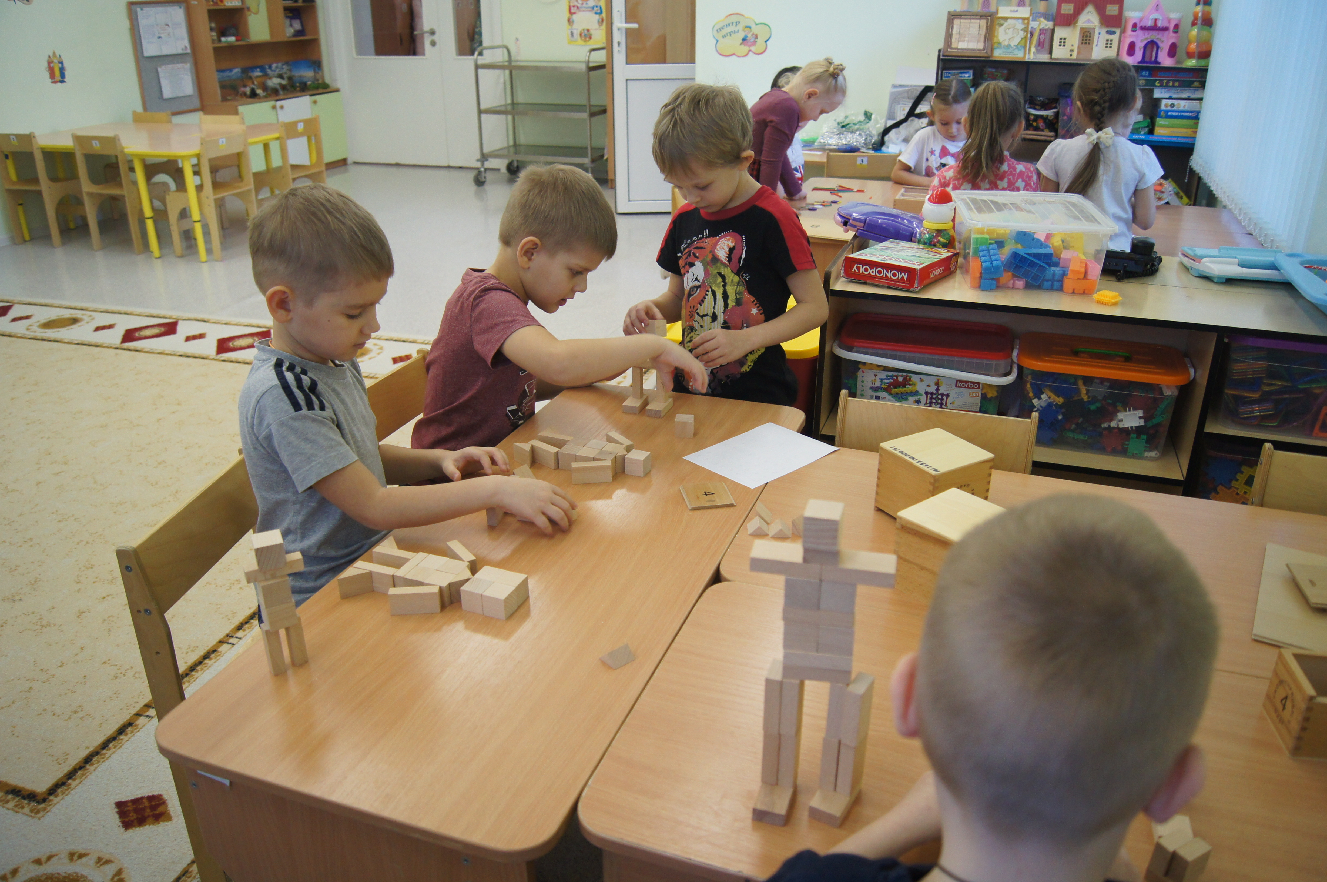
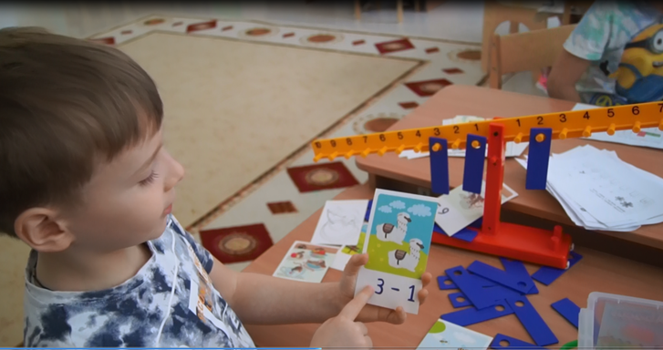
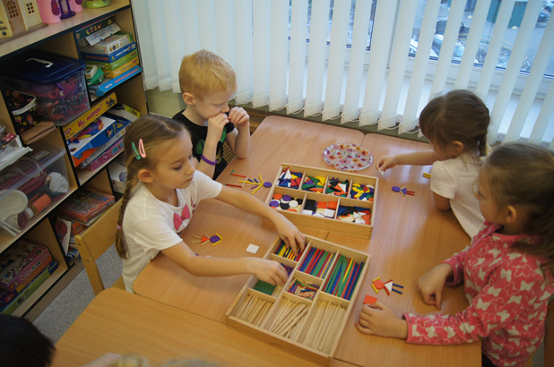

Slide 11
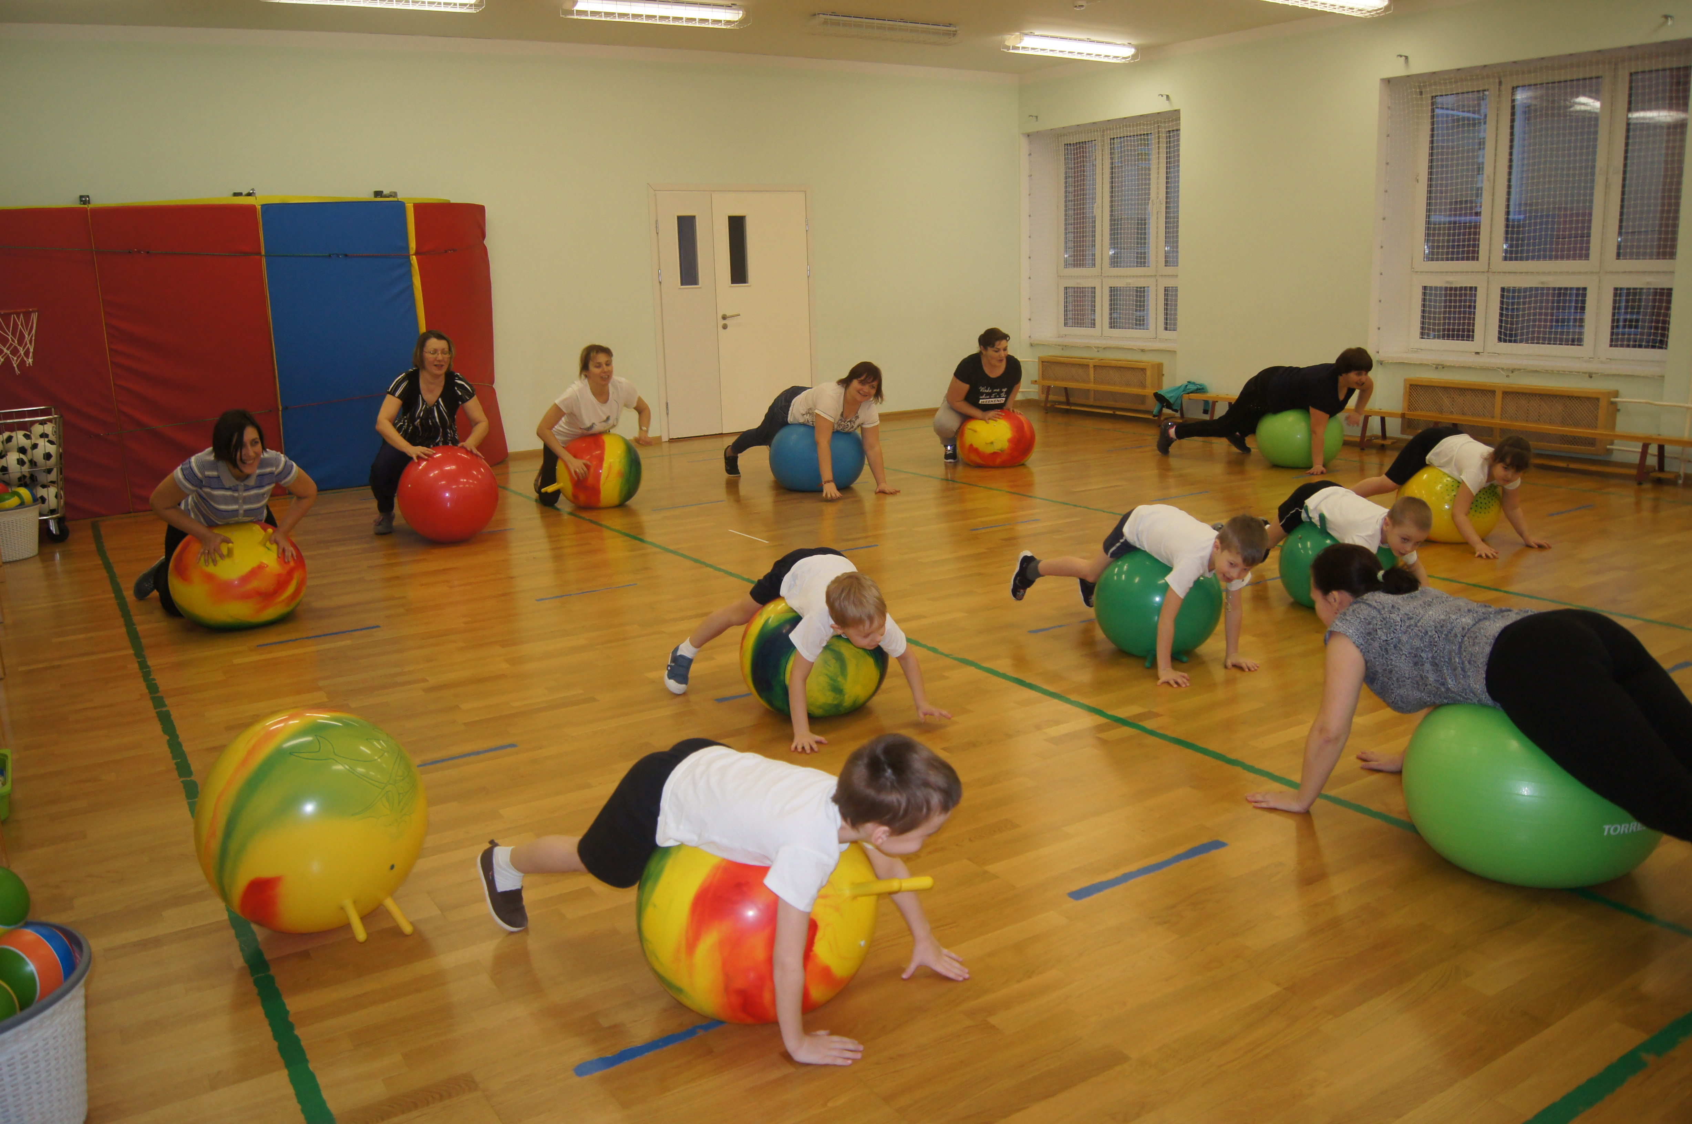
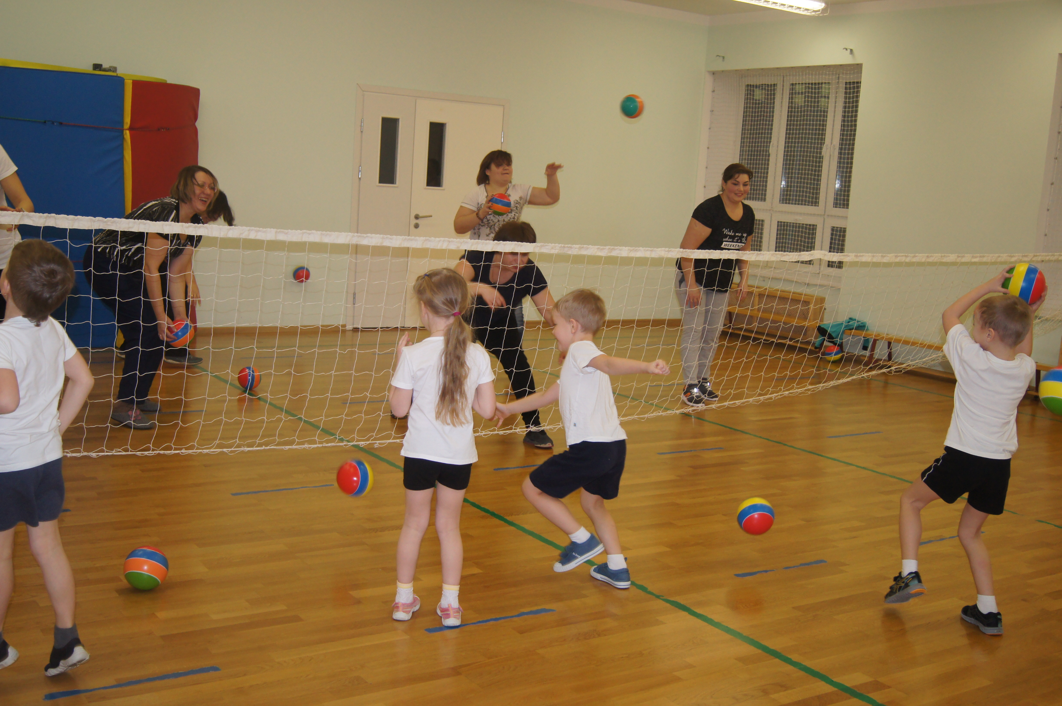
Тематическая неделя: спортивный калейдоскоп. Проект «Спорт для всей семьи»

Slide 12
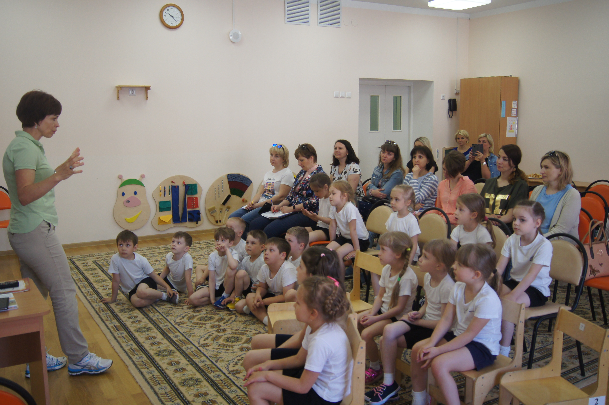
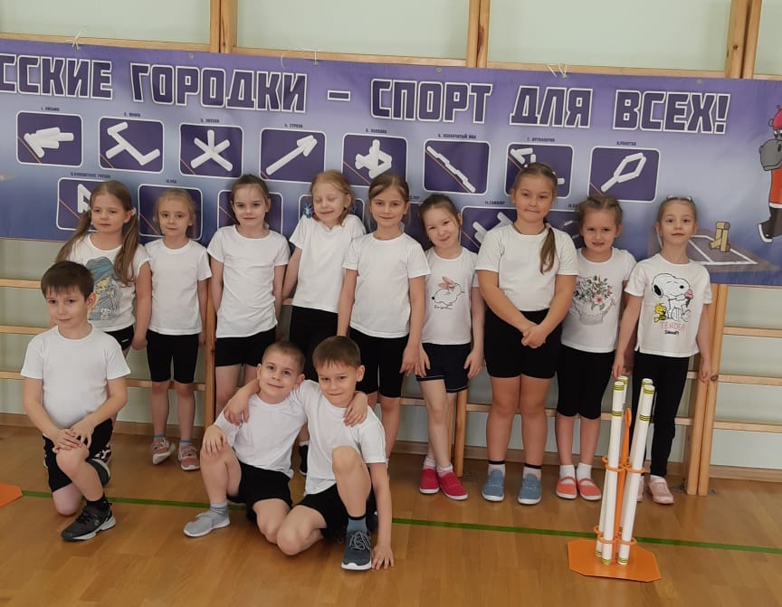
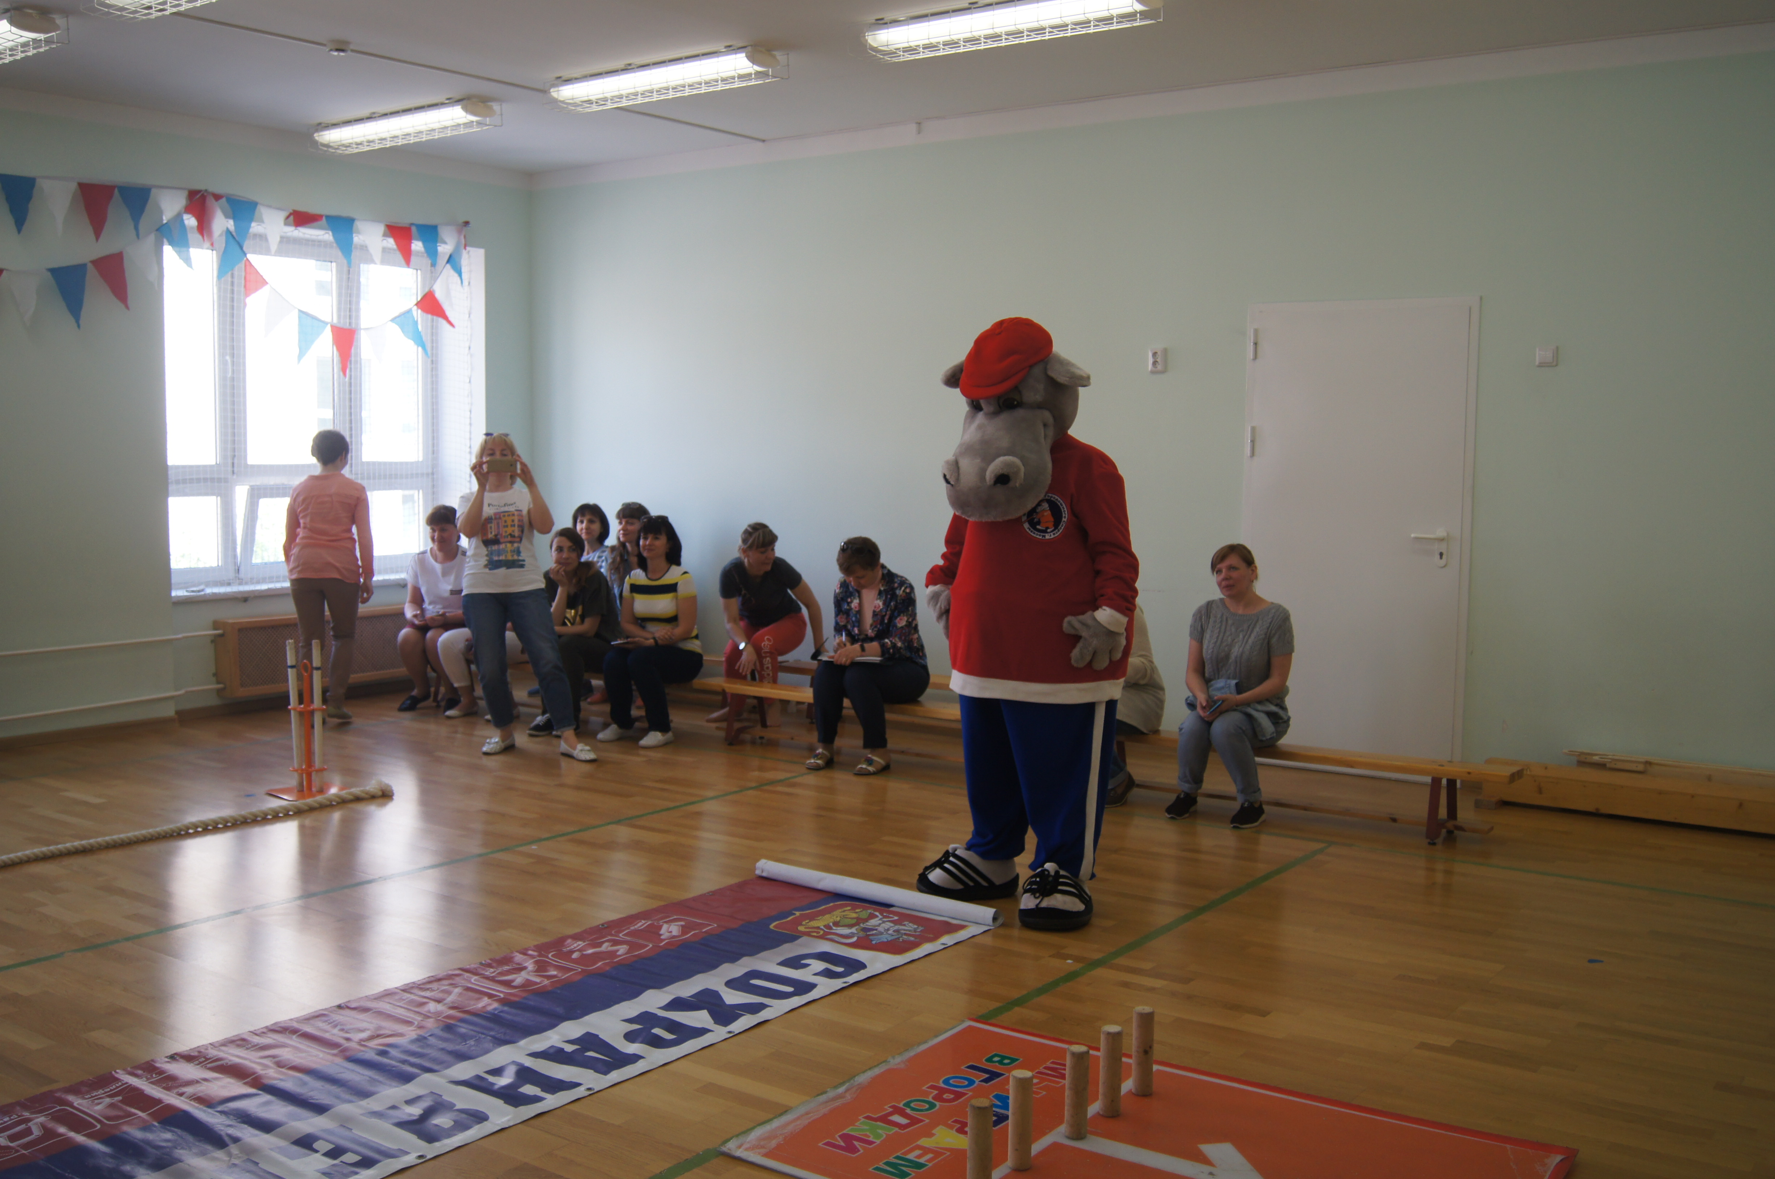
Проект «Городки для дошкольников»

Slide 13
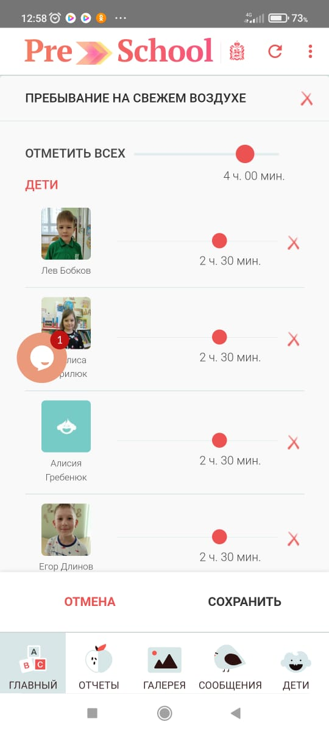
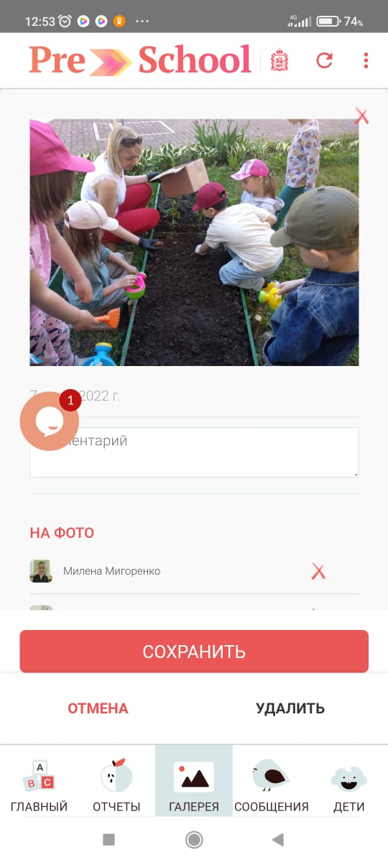
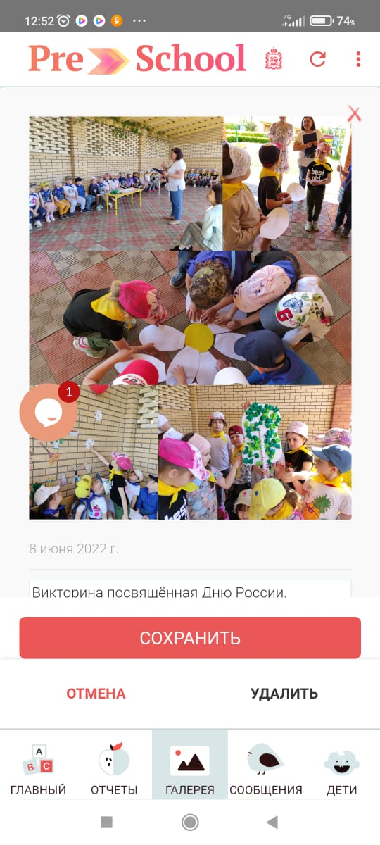
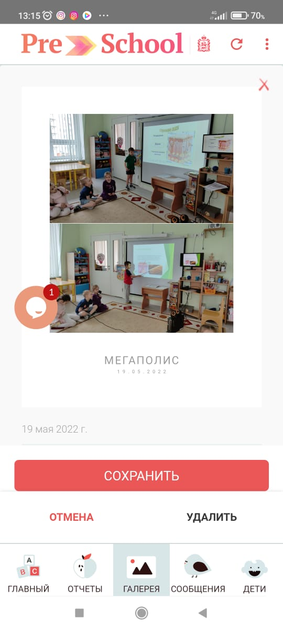
Вся информация по тематическим неделям в мобильном приложении

Slide 14
Спасибо за внимание!

